Slide 1
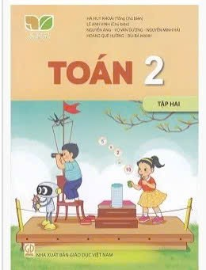

Slide 2
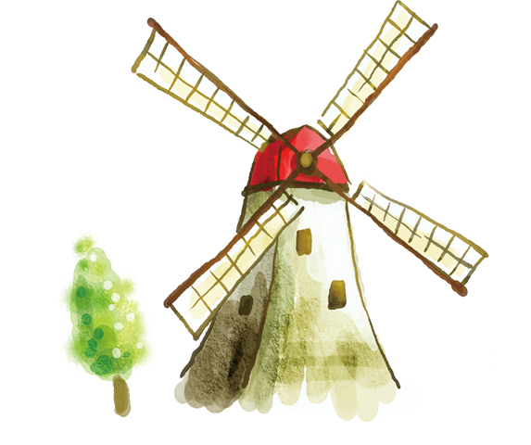
Thứ Năm ngày 24 tháng 4 năm 2025
Toán
Tiết 154: Biểu đồ tranh

Slide 3
CHỦ ĐỀ 13
LÀM QUEN VỚI YẾU TỐ THỐNG KÊ XÁC SUẤT
BÀI 65:
BIỂU ĐỒ TRANH

Slide 5
vàng
xanh
đỏ

Slide 6
vàng
xanh
đỏ
1
2
3

Slide 8
Hình vuông | Hình tròn | Hình tam giác | Hình chữ nhật
6
9
4
5
1
Quan sát biểu đồ rồi trả lời câu hỏi
a. Mỗi loại có bao nhiêu hình?
b. Hình nào có nhiều nhất?
Hình nào có ít nhất?

Slide 9
2
Quan sát biểu đồ rồi trả lời câu hỏi
SỐ BÔNG HOA ĐÃ NỞ TRONG VƯỜN
6
4
10
b. Có tất cả số bông là:
6 + 4 + 10 = 20 (bông)
Đáp số: 20 bông
c. Hoa Hồng nhiều hơn hoa cúc số bông là:
6 – 4 = 2 (bông)
Đáp số: 2 bông

Slide 10
Vận dụng:
- Nhắc học sinh hoàn thành vở bài tập.
Nhận xét tiết học.

